Slide 1
DATASET SUMMARY
Students Performance in Exams Dataset
Materi: Eksplorasi Awal Dataset — Hari Kamis
Tools: Python (Pandas, Matplotlib) via Google Colab
Notes:
Selamat pagi/siang semua. Hari ini saya akan mempresentasikan hasil eksplorasi awal terhadap dataset Students Performance in Exams. Dataset ini berisi 1000 data siswa dengan 8 variabel, mencakup latar belakang siswa seperti gender, tingkat pendidikan orang tua, program makan siang, dan status kursus persiapan ujian, serta tiga nilai hasil ujian: matematika, membaca, dan menulis. Tujuan presentasi ini adalah memahami struktur data, mengecek kualitas data, dan menemukan insight awal yang bisa jadi dasar analisis lebih lanjut.

Slide 2
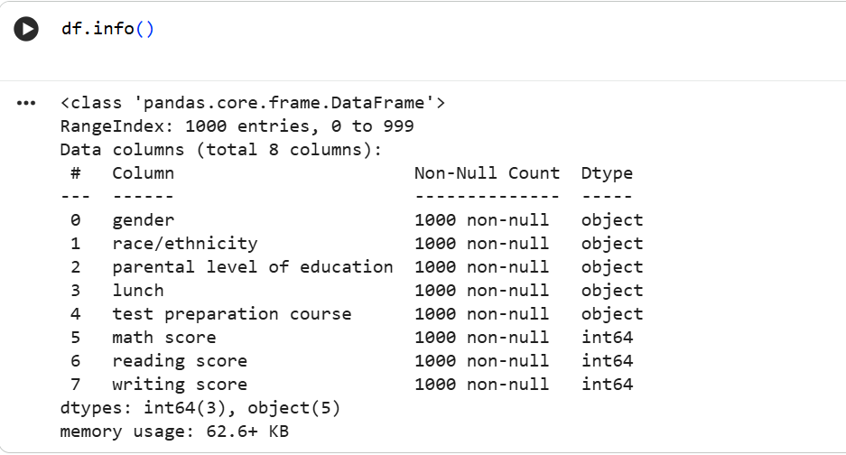
1
INFO DATASET
Ringkasan Struktur Dataset
1000
8
0
0
Baris Data
Kolom / Variabel
Missing Value
Data Duplikat
Kolom Numerik
math score • reading score • writing score
Kolom Kategorikal
gender • race/ethnicity • parental level of education • lunch • test preparation course
df.info()
Students Performance in Exams — Dataset Summary
2
Notes:
Dataset ini terdiri dari 1000 baris dan 8 kolom, tanpa satupun missing value atau data duplikat — artinya datanya sudah bersih dan siap dianalisis tanpa proses cleaning yang berat. Ada 3 kolom numerik yaitu nilai ujian, dan 5 kolom kategorikal yang menjelaskan latar belakang siswa. Struktur ini penting karena nanti kita bisa melihat apakah faktor latar belakang seperti lunch atau pendidikan orang tua berhubungan dengan nilai ujian. Dari sisi bisnis, kebersihan data ini artinya sekolah atau institusi pendidikan bisa langsung memakai data semacam ini untuk decision-making tanpa risiko bias dari data kosong.

Slide 3
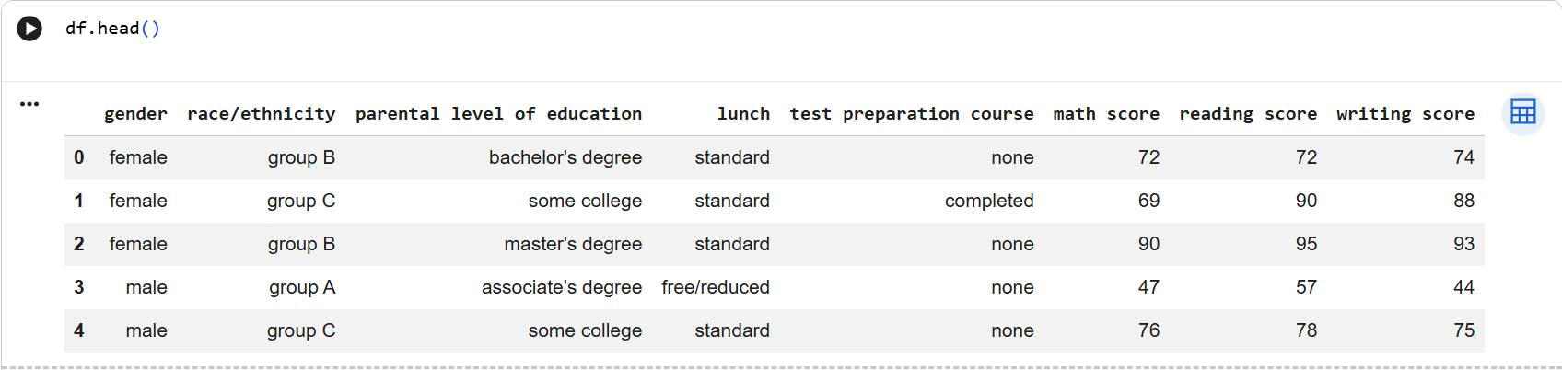
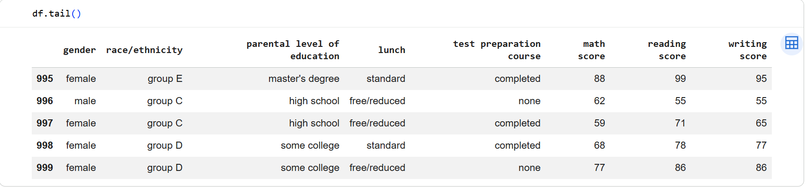
2
SCREENSHOT DATASET
Tampilan Data: head() & tail()
df.head() — 5 baris pertama
df.tail() — 5 baris terakhir
Students Performance in Exams — Dataset Summary
3
Notes:
Ini contoh isi datanya secara langsung. Di head(), kita lihat 5 baris pertama — setiap baris mewakili satu siswa dengan latar belakang dan nilainya. Di tail(), kita cek 5 baris terakhir untuk memastikan data konsisten dari awal sampai akhir, tidak ada kerusakan atau pola aneh di bagian bawah file. Melihat contoh data mentah seperti ini penting sebelum mengambil kesimpulan statistik, supaya kita paham konteks aslinya, bukan cuma angka abstrak.

Slide 4
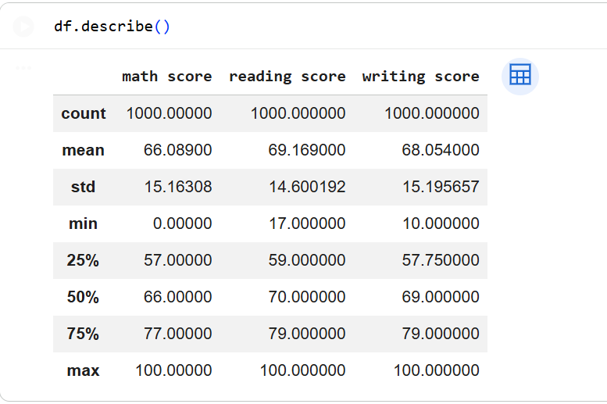
3
STATISTIK DASAR
Statistik Deskriptif — df.describe()
Insight:
Rata-rata reading score (69.2) sedikit lebih tinggi dari writing (68.1) dan math (66.1)
Standar deviasi berkisar 14–15 poin di ketiga nilai — variasi performa antar siswa cukup lebar
Nilai minimum math score = 0, mengindikasikan kemungkinan outlier atau data ekstrem
Nilai maksimum ketiga variabel = 100 (skor sempurna tercapai)
Students Performance in Exams — Dataset Summary
4
Notes:
Dari describe(), kita lihat rata-rata nilai matematika 66, membaca 69, dan menulis 68 — jadi membaca sedikit lebih unggul. Standar deviasi di kisaran 14 sampai 15 poin artinya sebaran nilai antar siswa cukup lebar, ada yang sangat rendah dan ada yang sangat tinggi. Yang menarik, nilai minimum matematika itu 0 — ini kemungkinan outlier atau siswa yang tidak mengikuti ujian, dan perlu diinvestigasi lebih lanjut. Hubungannya dengan bisnis: kalau ini data sekolah, angka 0 semacam ini bisa jadi sinyal early warning untuk siswa berisiko drop-out atau butuh intervensi khusus, bukan cuma dianggap sebagai noise data.

Slide 5
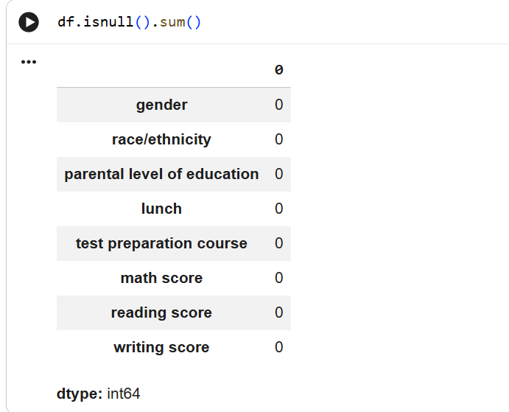
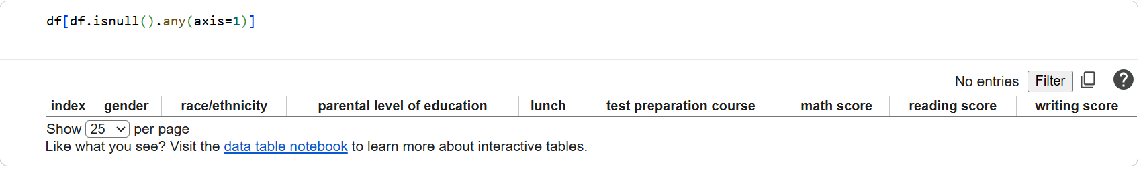
4
MISSING VALUE & DATA UNIK
Kelengkapan Data & Nilai Unik
df.isnull().sum()
df.nunique()
Kesimpulan
Dataset ini 100% bersih — tidak ada missing value maupun data kosong di seluruh 1000 baris dan 8 kolom. Kolom kategorikal memiliki 2–6 kategori unik, sedangkan kolom nilai memiliki variasi tinggi (72–81 nilai unik).
Students Performance in Exams — Dataset Summary
5
Notes:
Hasil isnull().sum() menunjukkan semua kolom bernilai 0 missing value — dataset ini benar-benar lengkap. Ini penting karena kalau ada missing value, kita harus memutuskan mau diisi, dihapus, atau diprediksi, dan itu bisa mempengaruhi hasil analisis. Karena di sini tidak ada, kita bisa langsung lanjut ke analisis lanjutan dengan percaya diri. Dari sisi nunique(), kolom kategorikal punya 2 sampai 6 kategori — jumlah yang wajar untuk dianalisis per grup, misalnya membandingkan rata-rata nilai antar grup pendidikan orang tua.

Slide 6
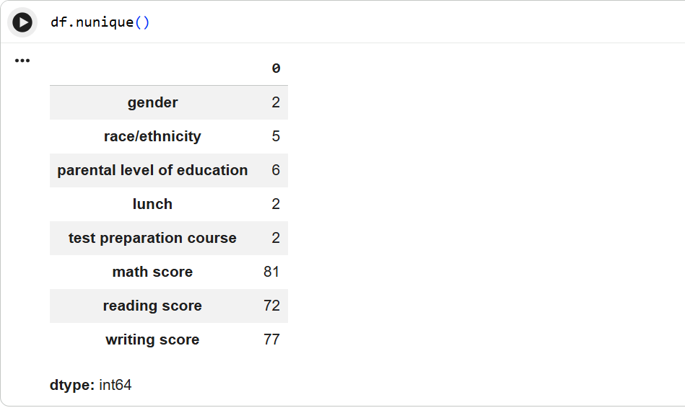
5
DISTRIBUSI KATEGORI
Distribusi Variabel Kategorikal
value_counts() — semua kolom kategorikal
Gender hampir seimbang (51.8% perempuan vs 48.2% laki-laki)
64.5% siswa menerima lunch standard
64.2% siswa belum mengikuti test preparation course
Students Performance in Exams — Dataset Summary
6
Notes:
Dari segi gender, populasi cukup seimbang antara perempuan dan laki-laki, jadi analisis berdasarkan gender tidak akan bias oleh ketimpangan jumlah sampel. Untuk lunch, sekitar 35 persen siswa menerima program free/reduced lunch — ini biasa dipakai sebagai proxy status sosial-ekonomi keluarga dalam riset pendidikan. Yang paling menarik dari sisi insight bisnis adalah test preparation course: 64 persen siswa BELUM mengikuti kursus persiapan. Kalau nanti terbukti course ini berkorelasi dengan nilai lebih tinggi, ini peluang besar bagi sekolah atau platform edukasi untuk mendorong lebih banyak siswa ikut program persiapan, karena mayoritas pasar (siswa yang belum ikut) masih besar sekali.

Slide 7
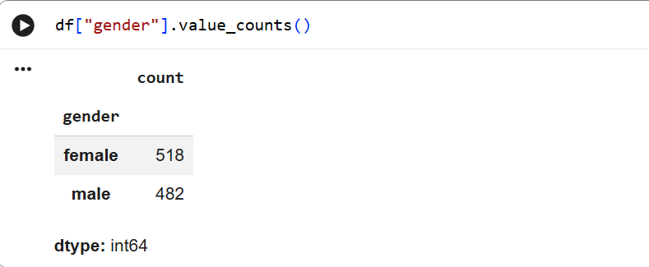
6
OUTLIER AWAL
Deteksi Outlier Awal (Metode IQR)
Kolom | Batas Bawah | Batas Atas | Jml Outlier
Math Score | 27 | 107 | 8
Reading Score | 29 | 109 | 6
Writing Score | 25.9 | 110.9 | 5
Catatan
Outlier terdeteksi pada nilai yang sangat rendah (termasuk math score = 0), kemungkinan siswa tidak mengikuti ujian atau kesalahan input data — bukan outlier pada nilai tinggi.
Students Performance in Exams — Dataset Summary
7
Notes:
Menggunakan metode IQR, kita temukan beberapa outlier di ketiga nilai ujian, terutama di sisi rendah — termasuk math score yang bernilai 0. Outlier di sisi tinggi hampir tidak ada karena nilai maksimum di dataset ini adalah 100, batas alami skor ujian. Outlier di sisi rendah ini penting untuk ditindaklanjuti: apakah itu representasi siswa yang benar-benar kesulitan, siswa yang tidak hadir ujian, atau kesalahan input data. Dari sudut pandang bisnis atau kebijakan sekolah, siswa-siswa dengan nilai sangat rendah ini adalah kandidat utama untuk program remedial atau pendampingan tambahan.

Slide 8
INSIGHT AWAL
1
Dataset bersih: tidak ada missing value maupun baris duplikat dari 1000 data.
2
Distribusi gender cukup seimbang (51.8% perempuan vs 48.2% laki-laki).
3
64.2% siswa belum mengikuti test preparation course.
4
Reading score memiliki rata-rata tertinggi (69.2) dibanding math dan writing.
5
Terdapat beberapa outlier nilai sangat rendah (termasuk math score = 0) yang perlu diperiksa lebih lanjut.
6
Kategori race/ethnicity didominasi Group C (319 siswa) dan Group D (262 siswa).
7
Variasi nilai (std ±14–15) menunjukkan performa siswa cukup beragam — membuka peluang analisis lanjutan.
Students Performance in Exams — Dataset Summary
8
Notes:
Sebagai penutup, saya ingin menyampaikan bagaimana temuan-temuan ini saling berhubungan dan apa insight bisnisnya. Pertama, soal hubungan antar variabel: dataset ini bersih dan seimbang dari segi gender, artinya kita bisa percaya diri membandingkan performa antar kelompok tanpa bias sampel. Tapi yang paling menonjol adalah pola test preparation course — mayoritas siswa (64%) belum ikut kursus persiapan. Kalau kita hubungkan dengan nilai reading score yang paling tinggi rata-ratanya, ini membuka pertanyaan: apakah siswa yang ikut kursus persiapan punya nilai rata-rata lebih tinggi dibanding yang tidak? Ini analisis lanjutan yang perlu dilakukan, tapi polanya sudah terlihat menjanjikan. Kedua, soal outlier nilai rendah termasuk math score 0 — ini berhubungan langsung dengan kelompok siswa lunch free/reduced (35% dari total), yang sering jadi proxy status ekonomi keluarga kurang mampu. Kalau outlier rendah ini terkonsentrasi di kelompok tersebut, itu insight penting untuk kebijakan bantuan pendidikan yang lebih tepat sasaran. Insight bisnis yang bisa diambil: 1. Peluang pasar besar untuk program test preparation course — 64% siswa belum tersentuh, jadi ada ruang besar bagi sekolah atau platform edukasi untuk menawarkan program ini. 2. Data bisa dipakai untuk early-warning system — siswa dengan nilai sangat rendah bisa diidentifikasi lebih awal untuk mendapat pendampingan tambahan sebelum makin tertinggal. 3. Kebijakan bantuan (seperti subsidi lunch) bisa dievaluasi dampaknya terhadap performa akademik dengan menghubungkan kolom lunch dengan nilai ujian pada analisis lanjutan. 4. Karena data ini bersih dan terstruktur, biayanya rendah untuk langsung dipakai sebagai dasar pengambilan keputusan, tanpa perlu proses cleaning tambahan yang memakan waktu. Itu adalah eksplorasi awal saya. Langkah selanjutnya adalah analisis korelasi dan uji statistik untuk memastikan pola-pola ini signifikan secara statistik, bukan cuma kebetulan.

